Slide 1

Фото Радужки
Айрис | Ижевск

Slide 2

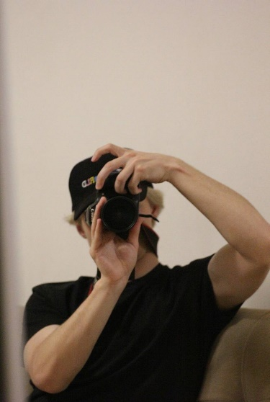
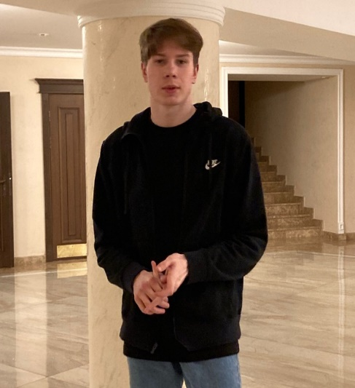
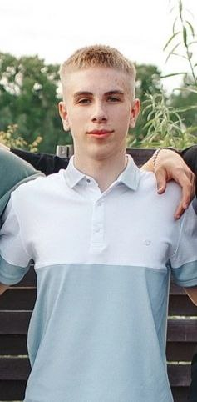
Команда проекта
Запольских Никита
Сосредоточенность
(Сотрудничесвто с брендом: Carhartt, Nike)
Лидер
Данил Ошитков
Умение работать в команде
(Сотрудничество с крупной компанией Яндекс)
Директор по качеству
Сентяков Сергей
критическое мышление
(Сотрудничество с крупными компаниями
Вконтакте,Телеграм,Инстаграмм)
Финансовый директор

Slide 3
Какую проблему Вашей целевой аудитории вы решаете?
Проблема
Многие люди хотят сделать притное друг другу, но не могут определиться с подарком.
Решение проблемы
Наш продукт поможет решить эту проблему.
Уникальные эстетичные кадры радужки глаза. Почему это понравится людям ?
Креативная идея подарка, такого люди еще не видели.

Slide 4
О проекте.
Что есть сейчас.
Данный проект представляет собой, креативное фото радужки для всех возрастов.
Наданный момент закуплено все оборудование, Арендовано помещение.
Так же, созданы соц.сети и запущена реклама.
Нанят сотрудник по работе с Таргетом.
Ведеться Сотрудничесвто с Кафе, такими как «Чашка», «Moloko» и «Хаски Кофе».

Slide 5


Роль проекта в обеспечении технологического суверенитета страны
Роль | Оценка
Инновационность (Уникальный перспективный продукт) | Новая производственная технология Россия Удмуртская республика(18)
Рынок НТИ (отметьте нужное) | TechNet SafeNet NeuroNet HomeNet | HealthNet SportNet WearNet EduNet
Сквозные технологии | Новые производственые технологии

Slide 6
Целевая аудитория проекта
Исходя из статистики ЦА - это парочки, 21-24 года. В особенности девушки, хотя чаще всего самые большие по среднему чеку лиды именно от обеспечнных мужчин. Самый ходовой вариант - сделать парный формат, где будут совместные радужки
Какие боли закрываем?
1. Что подарить второй половинке, близкому человеку или подруге (не надо думать, есть готовый вариант)
2. При этом, чтобы подарок был доступным по цене (1700 рублей - стандартный вариант фото радужек формата А4, явно дешевле Prada)
3. Был оригинальным (Почему? Такого у вашей второй половинки просто нет)
4. Быстро получаемым (Не надо ждать, вы сделаете подарок в день прихода и получите готовый формат с вашими радужками)
Главные факторы принятия решений:
1. Качество и вау эффект фото радужки, эстетика
2. Оригинальный подарок близкому
3. Лучший выбор подарка - сертификат на фото. Оригинальная идея от 1500 рублей
4. Профессиональное фото радужки глаза
5. Эстетичное украшение интерьера
Дополнительные факторы принятия решений:
1. Макро-студия в центре Ижевска
2. Бренд, который фотографирует более года
3. Вариативность расположения радужек (если не берем основной фактор Интерьер)
Аватары:
Мария, 21 год, учиться на социаолога в ВШЭ, встречается со своим парнем Никитой более года. Еще давно увидела идею в тик-токе и решила попробовать подарить парню фото радужки глаза, сделать парный формат. Без повода. Любит стильную и эстетичную одежду, не обладает огромным элитным гардеробом. Из обеспеченной, но не богатой семьи. Нашла нашу студию по запросу Фото радужки глаза, оставила заявку именно на парный формат. Пришла с Никитой в их выходной, заранее сказав ему об услуге
Анна, 27 лет. За мужем за Павлом уже три года. Закончила бакалавриат и магистратуру в одном из вузов России. Работает в напралении гостиничного дела в отеле небольшой сети в Ижевске. Давно знала про идею фото радужки, годовщина с мужем стала триггером. Заранее оформила подарочный сертификат и, ничего не сказав Павлу, сделала ему сюрприз, придя вместе с ним к нам в их совместный выходной
Антон, 23 года. Всю жизнь живет в Москве, работает маркетологом уже год, после окончания Бакалавриата. Параллельно учиться в магистратуре. Увидел в инстаграмме reels про фото радужки глаза, но отложил идею в дальний ящик. Когда выдался свободный выходной, зашел в Яндекс и по запросу Фото радужки глаза Ижевска обратился в первую попавшиюся студию, где ближайшее время для фото было свободно.

Slide 7
Потенциальный объем рынка
РАМ
Потенциал
ТАМ
Перспектива
SAM
Стратегия и конкуренты
SOM
Тактика
PAM (Potential Available Market) – 146 980 млн. (*Население России) *40% (Потенциальные покупатели) = 58 792 000 человек.(*1400руб) = 82 266 800 000руб.
TAM (Total Addressable Market) – 146 980 млн. (*Население России) *30% (Люди имеющие потребность) = 44 094 000 человек.(*1400руб.) = 61 731 600 000руб.
SAM (Serviceable Available Market) – 146 980 млн. (*Население России) *7% (Люди, пользующиеся продукцией) = 10 288 600 человек.(*1400руб.) = 14 404 040 000руб.
SOM (Serviceable & Obtainable Market) – 146 980 млн. * 1% (Сколько мы можем захватить нашими возможностями) = 1 469 800 человек.(*1400руб.) = 2 057 720 000руб.

Slide 8
Анализ конкурентов
Конкуренты Продукты/Услуги
Ochey
Более лучшее качесвто материалов
Фирмы конкуренты
Ochey
Наши преимущества
Доступная цена
Помещение в Центре Ижевска
Быстрое оказание услуг
Фото в рамке, в конверте, кулоны, браслеты.
Фото в рамке
Глаза Крыма
MACROLOOK
Okoteka
EYE
Okoekb

Slide 9
Бизнес-модель
Ключевые партнёры | Ключевые виды деятельности | Ценностные предложения |  | Взаимоотношения с клиентами | Потребительские сегменты
 | Ключевые ресурсы |  |  | Каналы сбыта
Структура издержек Переменные: |  |  | Потоки поступления доходов
Партнёры (LEROYMERLIN)
Поставщики (LEROYMERLIN)
Производство
Платформы
Дизайн
Цена
Сокращение расходов
Снижение рисков
Доступность
Удобство при использовании
Персональная поддержка
Общение на общие темы
Сообщества
Массовый рынок
Многопрофильное предприятие
Материальные ресурсы
Персонал
Финансы
Прямые (торговые агенты, продажи через интернет, фирменные магазины)
Разовые сделки
Регулярные доходы от периодических платежей
Продажа продукта / актива
Реклама
Бумага для фото, краска для принтера, реклама, рассылка, ремонт техники.

Slide 10
Процесс производства товара и оказания услуги
Фотографируем вашу радужку.
Редактируем и печатаем.
Вы получаете готовое фото.
Процесс занимает не более 30 минут.

Slide 11
Цель проекта по SMART
S – создание сайта для онлайн магазина, фото радужки и выдача акссесуаров
M – удобный и понятный интерфейс для пользователей
A – цель достижима количество потенциальных покупателей составит - 58 792 000 человек
R – заработок на продукции
T – цель должна быть достигнута к 1 апреля 2024года

Slide 12
5W
(What?) Фото Радужки | Глаз
(Who?) Девушки от 16 лет до 60, Мужчины от 18 до 60 10.000-1.000.000$
(Why?) Для возможности сделать приятный подарок Близким
(When?) В течении всего года
(Where?) Вблизи жилых домов. Реклама-баннеры, сайты, сарафанное радио

Slide 13
Индивидульный предприниматель
Почему мы выбрали индивидуальное предпринимательство, как организационно-правовую форму? Во-первых, это простая и быстрая форма регистрации бизнеса, которая не требует больших начальных вложений. Во-вторых, как индивидуальный предприниматель мы будем иметь большую свободу в принятии решений, управлении бизнесом и реализации своих идей. В-третьих, мы будем иметь возможность работать самостоятельно и не зависеть от других людей и компаний.

Slide 14
Упрощенная система налогооблажения (УСН)
На данном этапе мы используем эту систему налогообложения, так как мы ИП. Она предназначена для ИП, работающих в сфере услуг и торговли с оборотом не более 180 млн рублей в год. УСН: доходный (6%) УСН не предполагает НДС.

Slide 15
Стартовые инвестиции
Статья затрат | Сумма, руб. | Источник
Принтер | 20.000 | Собственные средства
Фотоаппарат | 250.000 | Собственные средства
Материал (мебель, рамки, и т.д) | 200.000 | Собственные средства
ИТОГО | 470.000

Slide 16
Организационный план
Выбраная организационно-правовая форма:
Индивидульный предприниматель(ИП)
Выбранная система налогообложения: УСН –
Упрощеная система налогобложения.

Slide 17
Финансовый план
№ | Статья | Статья | Ед. изм | Месяц (за 1 год/либо до срока окупаемости) |  |  |  |  |  |  |  |  |  |  |  | ИТОГО
 |  |  |  | 1 | 2 | 3 | 4 | 5 | 6 | 7 | 8 | 9 | 10 | 11 | 12
БЮДЖЕТ ОПЕРАЦИОННОЙ ДЕЯТЕЛЬНОСТИ
1 |  | ДОХОДЫ | руб. | 21 720,00 ₽ | 24 316,00 ₽ | 27 041,80 ₽ | 29 903,89 ₽ | 32 909,08 ₽ | 36 064,54 ₽ | 39 377,77 ₽ | 42 856,65 ₽ | 46 509,49 ₽ | 46 509,49 ₽ | 46 509,49 ₽ | 46 509,49 ₽ | 440 227,69
2 |  | РАСХОДЫ | руб. | - 27 000,00 ₽ | - 27 000,00 ₽ | - 27 000,00 ₽ | - 27 000,00 ₽ | - 27 000,00 ₽ | - 27 000,00 ₽ | - 27 000,00 ₽ | - 27 000,00 ₽ | - 27 000,00 ₽ | - 27 000,00 ₽ | - 27 000,00 ₽ | - 27 000,00 ₽ | 324 000
2.1 |  | Постоянные расходы | руб. | 29.000 | 29.000 | 29.000 | 29.000 | 29.000 | 29.000 | 29.000 | 29.000 | 29.000 | 29.000 | 29.000 | 29.000 | 348 000
2.1.2 |  | Аренда … | руб. | - 27 000,00 ₽ | - 27 000,00 ₽ | - 27 000,00 ₽ | - 27 000,00 ₽ | - 27 000,00 ₽ | - 27 000,00 ₽ | - 27 000,00 ₽ | - 27 000,00 ₽ | - 27 000,00 ₽ | - 27 000,00 ₽ | - 27 000,00 ₽ | - 27 000,00 ₽ | 324 000
2.2 |  | Переменные расходы | руб. | 2 000,00 ₽ | - 2 000,00 ₽ | - 2 000,00 ₽ | - 2 000,00 ₽ | - 2 000,00 ₽ | - 2 000,00 ₽ | - 2 000,00 ₽ | - 2 000,00 ₽ | - 2 000,00 ₽ | - 2 000,00 ₽ | - 2 000,00 ₽ | - 2 000,00 ₽ | 24 000
2.2.1 |  | Материалы… | руб. | - 3 200,00 ₽ | - 3 200,00 ₽ | - 3 200,00 ₽ | - 3 200,00 ₽ | - 3 200,00 ₽ | - 3 200,00 ₽ | - 3 200,00 ₽ | - 3 200,00 ₽ | - 3 200,00 ₽ | - 3 200,00 ₽ | - 3 200,00 ₽ | - 3 200,00 ₽ | 38 400
3 |  | ПРИБЫЛЬ ДО НАЛОГООБЛОЖЕНИ |  | 21 720,00 ₽ | 24 316,00 ₽ | 27 041,80 ₽ | 29 903,89 ₽ | 32 909,08 ₽ | 36 064,54 ₽ | 39 377,77 ₽ | 42 856,65 ₽ | 46 509,49 ₽ | 46 509,49 ₽ | 46 509,49 ₽ | 46 509,49 ₽ | 440 227,69
4 |  | НАЛОГ |  | 3 258,00 ₽ | 3 647,40 ₽ | 4 056,27 ₽ | 4 485,58 ₽ | 4 936,36 ₽ | 5 409,68 ₽ | 5 906,66 ₽ | 6 428,50 ₽ | 6 976,42 ₽ | 6 976,42 ₽ | 6 976,42 ₽ | 6 976,42 ₽ | 60 125
5 |  | ЧИСТАЯ ПРИБЫЛЬ |  | 18 462,00 ₽ | 20 668,60 ₽ | 22 985,53 ₽ | 25 418,31 ₽ | 27 972,72 ₽ | 30 654,86 ₽ | 33 471,10 ₽ | 36 428,16 ₽ | 39 533,06 ₽ | 39 533,06 ₽ | 39 533,06 ₽ | 39 533,06 ₽ | 374 193
БЮДЖЕТ ИНВЕСТИЦИОННОЙ ДЕЯТЕЛЬНОСТИ
6 |  | Стартовые инвестиции |  |  |  |  |  |  |  |  |  |  |  |  |  | 470.000

Slide 18
Экономика проекта
№ | Показатель | Ед.изм. | ИТОГО
1 | Объем продаж | Шт. | 100
2 | Доходы от операционной деятельности | Руб. | 70.000
3 | Расходы от операционной деятельности | руб. | 11.000
4 | Прибыль (после налогообложения) | руб. | 74.000
5 | Точка безубыточности | 1шт. | 8000
6 | Точка безубыточности | руб. | 8.000
7 | Срок окупаемости | месяцев | 12
8 | Стартовые инвестиции | Руб. | 470.000
9 | Рентабельность стартовых инвестиций | % | 60
10 | Рентабельность затрат | % | 30

Slide 19
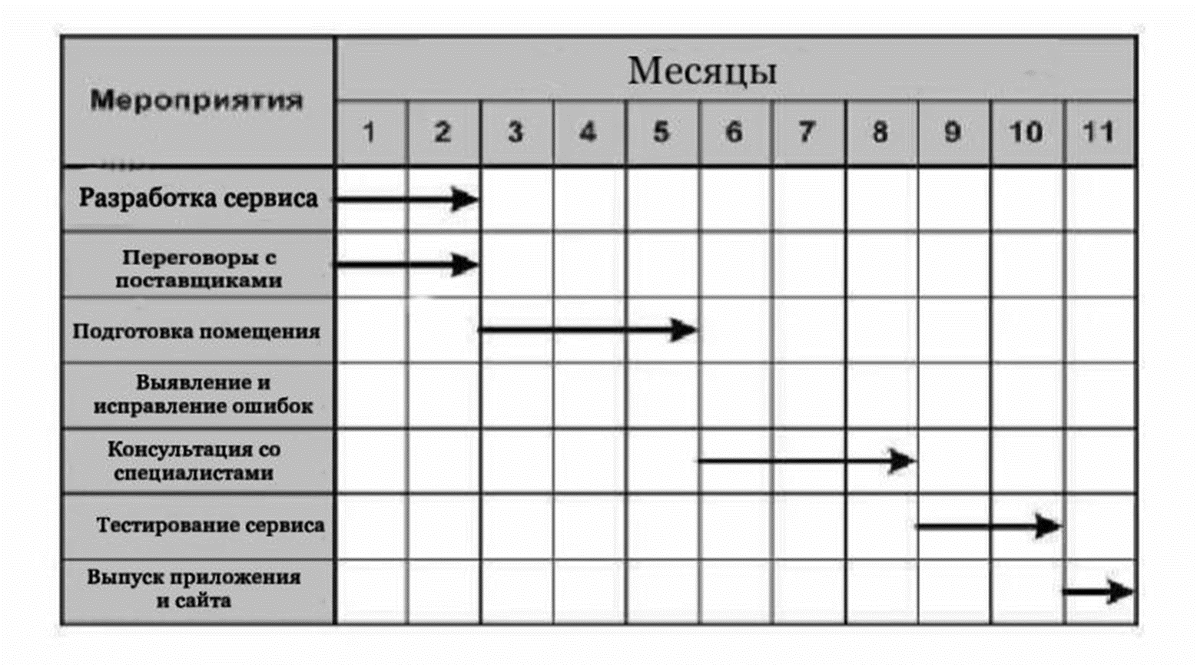
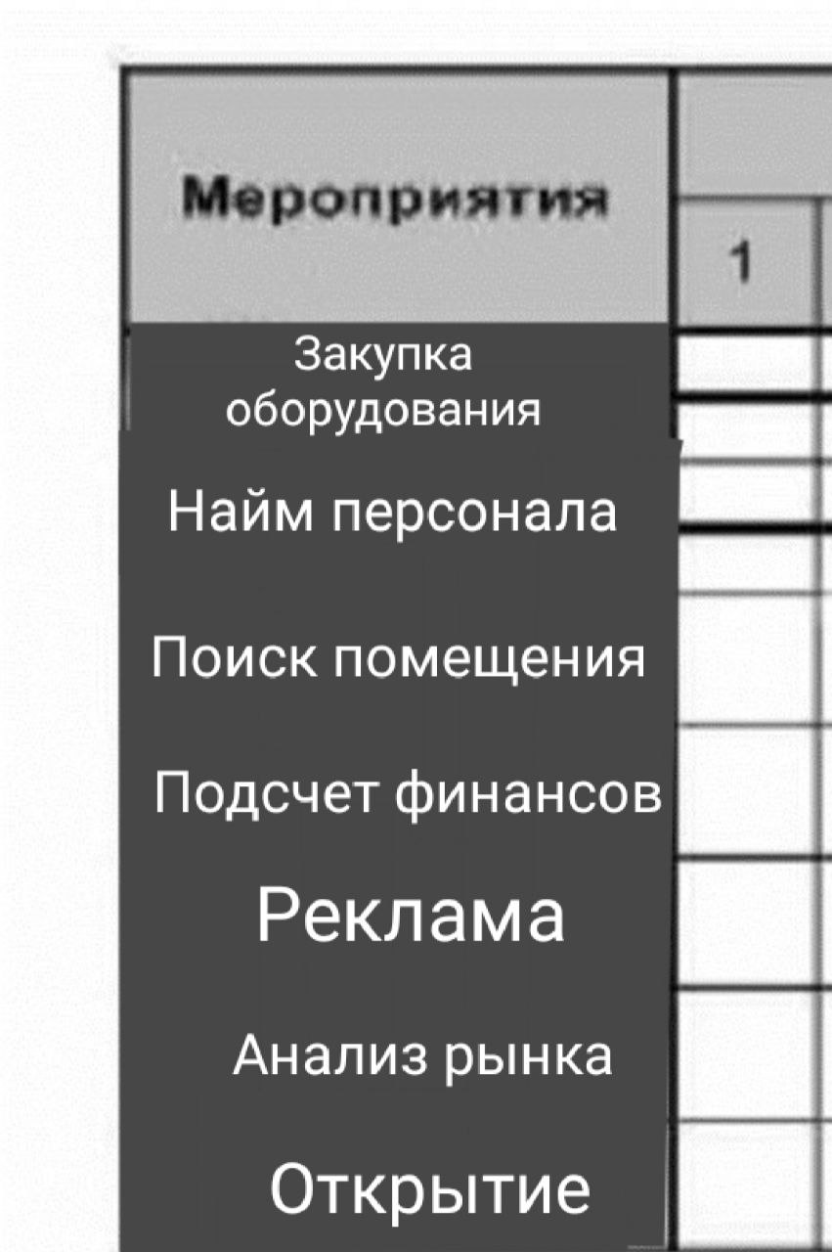
План реализации проекта

Slide 20
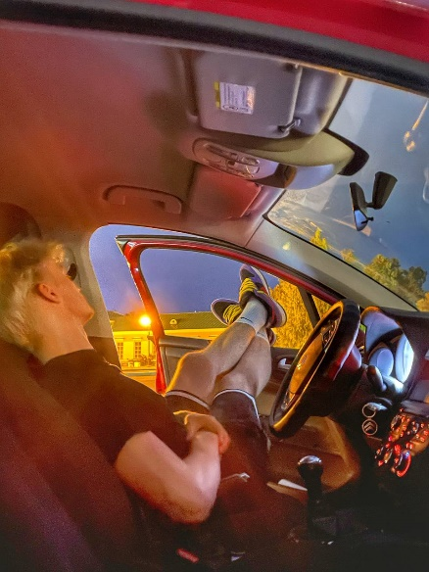
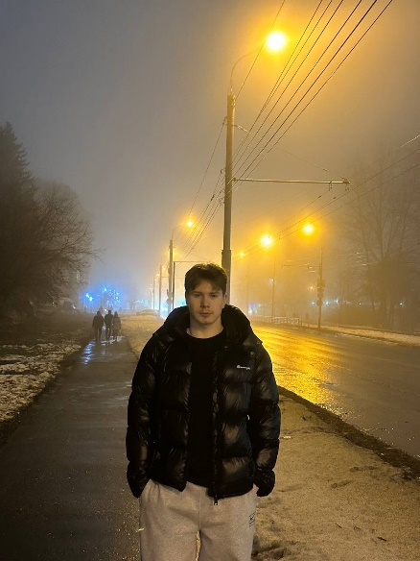

Координаты команды проекта
Запольских Никита
+7 912 454 20 12
E – mail:
zapolsky03@mail.ru
Tг канал: https://t.me/one_nz_seven
inst: 1_nz_7
Данил Ошитков
+7 982 836 49 84
Тг:@gribovnik
inst: daniles_w
Сентяков Сергей
+7 982 440 15 10
E – mail:
sentiakow.ss@gmail.com

Slide 21

Спасибо за внимание!

